Slide 1
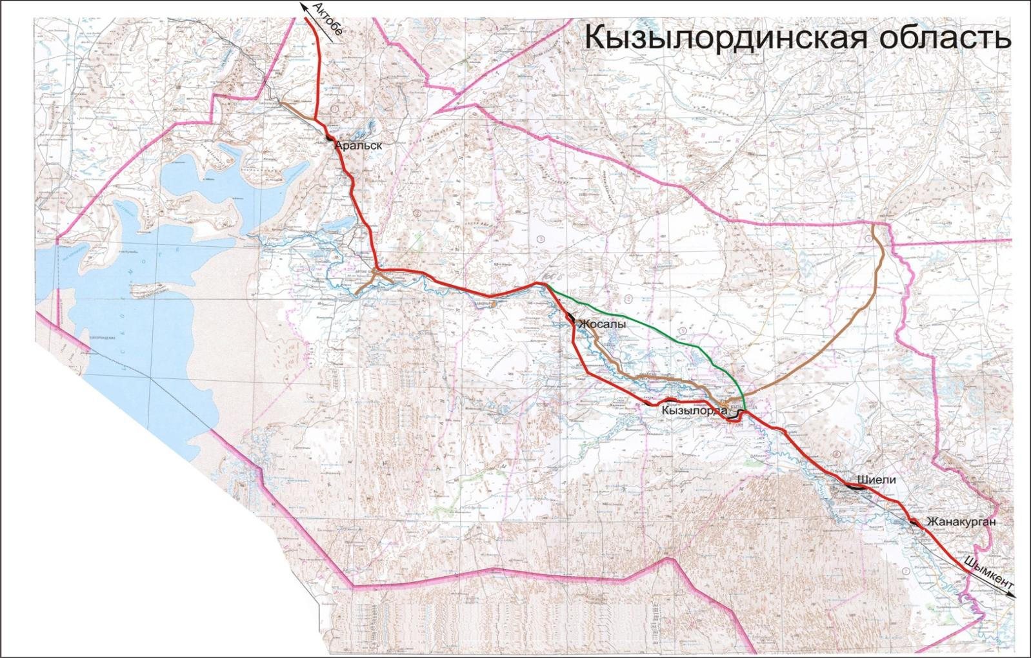
Кызылординская область
Условные обозначения
Планируется открыть движение в 2013 г.
- Планируется открыть движение в 2014 г.
АО «Салини» 5 лотов
(Италия)
«Евраскон» 2 лота
(Азербайджан)
«СП Аккорд Окан» 2 лота
(Азербайджан/Турция)
Наименование подрядчика | Стоимость, млрд. тг | Протяженность, км | Период реализации, гг.
«Салини» | 70,8 | 410 | 2009-2014
«СП Аккорд Окан» | 25,5 | 107 | 2009-2014
«Евраскон» | 16,4 | 50 | 2009-2014
«Евраскон» | 8,7 | 28 | 2009-2014
«Тодини» | 64,7 | 217 | 2009-2014
Итого: | 186,1 | 812 | 2009-2014
АО«Тодини» 4 лота
(Италия)

